Slide 1
常年期第七主日
2025年2月23日
感 恩 祭 宴
主 題
基督徒比別人優勝嗎?
——思想更全面更深入? 道德更高一線?——

Slide 2
恭讀撒慕爾紀上 26:2,7-9,12-13,22-23
那時候，撒烏耳動身下到齊弗曠野，同他去的，有三千以色列精兵，在齊弗曠野，搜捕達味。
達味和阿彼瑟，在夜間深入敵營，見撒烏耳睡在軍營中央，他的槍插在他頭部旁邊的地上；阿貝乃爾和部隊，睡在他四周。
阿彼瑟對達味說：「今天，
1/3

Slide 3
天主將你的仇人，交在你手裡了！現在，讓我用他的槍，把他釘在地上，只要一下，不需要第二下。」達味卻對阿彼瑟說：「不可殺他！因為誰敢伸手加害上主的受傅者，而能無罪呢？」
達味於是從撒烏耳頭部旁邊，拿走了槍和水壺，兩人就走了。誰也沒有看見，誰也沒有理會，誰也沒有醒來，都沉睡了，因為上主使他們呼呼大睡。
2/3

Slide 4
達味走到對面，站在離撒烏耳相距很遠的山頭上，大聲喊說：「大王的槍在這裡，叫一個僕人過來拿回去吧！願上主報答各人的正義和忠誠！因為今天上主把你交在我手中，但我卻不願伸手加害上主的受傅者。」——上主的話。
眾:感謝天主
靜默片刻 默想上主對我說的話
3/3

Slide 5
恭讀聖保祿宗徒致格林多人前書 15:45-49
弟兄姊妹們：經上這樣記載：「第一個人亞當，成了生靈」，最後的亞當，成了使人生活的神。
但屬神的不是在先，而是屬生靈的，然後才是屬神的。第一個人出於地、屬於土，第二個人出於天。那屬於土的怎樣，凡屬於土的也怎樣；那屬於天上的怎樣，凡屬於天上的也怎樣。
1/2

Slide 6
我們怎樣帶著那屬於土的肖像，也要怎樣帶著那屬於天上的肖像。
——上主的話。
眾:感謝天主
靜默片刻 默想上主對我說的話
2/2

Slide 7
恭讀聖路加福音 6:27-38
那時候，耶穌向門徒說：「應愛你們的仇人，善待那惱恨你們的人；應祝福那詛咒你們的人；為毀謗你們的人祈禱。有人打你的面頰，也把另一面轉給他；有人拿去你的外衣，也不要阻擋他拿你的內衣。凡求你的，就給他；有人拿去你的東西，別再索回。
「你們願意人怎樣對待你們，也要怎樣
1/4

Slide 8
對待人。如果你們愛那愛你們的人，為你們還算什麼功德？因為連罪人也愛那愛他們的人。你們善待那善待你們的人，為你們還算什麼功德？因為連罪人也這樣做。你們若借給那些有希望償還的人，為你們還算什麼功德？就是罪人也借給罪人，為能如數收回。
「但是，你們當愛你們的仇人，善待他們；借出去，不要再指望收回。
2/4

Slide 9
如此，你們的賞報必是豐厚的，且要成為至高者的子女，因為他對待忘恩負義的人和惡人，也是仁慈的。你們應當慈悲，就像你們的父那樣慈悲。
「你們不要判斷，你們也就不受判斷；不要定罪，也就不被定罪；你們要赦免，也就蒙赦免。你們給，也就給你們；並且還要用好的，連按帶搖，以致外溢的升斗，
3/4

Slide 10
倒在你們懷裡，因為你們用什麼升斗量給人，也用什麼升斗量給你們。」
——基督的福音。
眾：基督，我們讚美你！
靜默片刻 默想上主對我說的話
4/4

Slide 11
常年期第七主日
2025年2月23日
感 恩 祭 宴
主 題
基督徒比別人優勝嗎?
——思想更全面更深入? 道德更高一線?——

Slide 12
今天上主把你交在我手中,但我卻不願伸手加害上主的受傅者.
第一個人亞當,成了生靈,最後的亞當,成了使人生活的神.我們怎樣帶著那屬於土的肖像,也要怎樣帶著那屬於天上的肖像.
應愛你們的仇人;你們願意人怎樣對待你們,也要怎樣對待人;如果你們愛那愛你們的人,還算什麼功德?有人打你的面頰,也把另一面轉給他;你們應當慈悲,就像你們的父那樣慈悲;不要判斷,也就不受判斷;你們用什麼升斗量給人,也用什麼升斗量給你們.

Slide 13
今天上主把你交在我手中,但我卻不願伸手加害上主的受傅者.
撒烏耳追殺達味,達味有機會殺撒烏耳,卻選擇寬恕.
壞表樣很可怕,沒有好表樣更可怕;幸好有達味這個好表樣.
對子女和青年人來說,今天的父母/宗教領袖/教師/社會賢達/各色議員,G7(代表文明,民主,平等,自由,博愛,基督)又是什麼表樣?他們說什麼?做什麼?

Slide 14
第一個人亞當,成了生靈,最後的亞當,成了使人生活的神.我們怎樣帶著那屬於土的肖像,也要怎樣帶著那屬於天上的肖像.
舊亞當:生靈,有靈魂的動物人
新亞當(耶穌):有靈性/屬靈/屬神/在世而不屬世/使人生活的靈性人
基督徒特色:是真人,也是靈性人,屬靈人
不要躺平/HEA盡一生/平凡中的不平凡

Slide 15
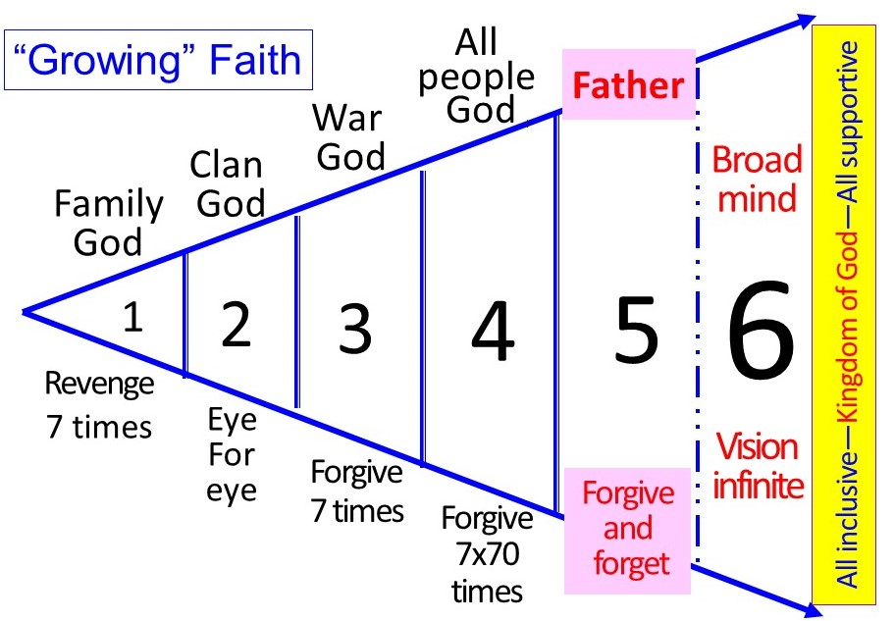
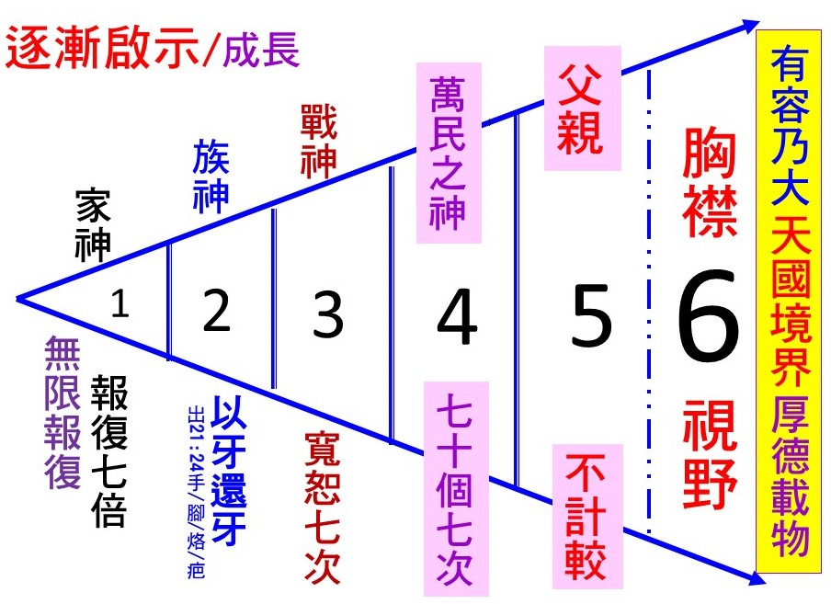
應愛你們的仇人;你們願意人怎樣對待你們,也要怎樣對待人;如果你們愛那愛你們的人,還算什麼功德?有人打你的面頰,也把另一面轉給他;你們應當慈悲,就像你們的父那樣慈悲;不要判斷,也就不受判斷;你們用什麼升斗量給人,也用什麼升斗量給你們.
.在天國的視野中,才能透徹山中聖訓的精神,

Slide 16
在天國的視野中,我們提昇世界的生命水平,
寬恕仇人:消滅仇人的方法是和他交朋友;收 獲的:心安理得,永久平安(千個朋友太少/一敵)
己所不欲勿施於人:不判斷(有七分證據,不講八分話); 互惠,互相影響; 廻力鏢boomerang; 如何量人=如何量自己;對人好=對自己好.
「打面」:不計較; 耶穌自己不讓人無故打他.

Slide 17
.在天國視野中,我們和世界成了命運共同體,
1.私產的運用：私有權應能使人與人之間自然的連帶責任顯示出來.(天主教教理2402)
2.人使用合法的財富時,不應看成自己專有的,要惠及他人,並與他人共享.(仝上2404)
3.企業負責人(大財團):承擔社會應負的經濟與環保的責任;不應只顧利潤的增加.(2432)

Slide 18
. 在天國的視野中,我們和世界走向未來,
人類的未來：不治已病治未病,不治已亂治未亂
1.按基督精神徹底改變信徒「三觀」: 自小開始 (由零歲到12歲——家庭,幼稚園,小學) 手機8分鐘?由第一次開始！
2.接受聖經/福音的道德訓示,特別是山中聖訓
3.用梵二的「視角」看聖經(天國,大同,愛,分享)
4.只有彌撒能感染最多的教友,所以要強調基督的兩性一位:屬神加屬人(兩條腿,別單腿跳)
5.在主內愛人,在愛人時愛主(一種愛;同樣的愛)

Slide 19
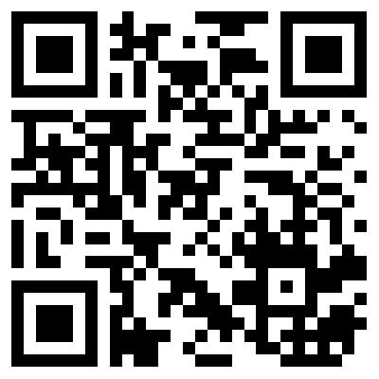
公教教研中心周年籌款
(是項籌款活動已獲香港天主教教區批准)
目的：發揚梵二精神，為基督天國和世界大同而努力
我們在YouTube上用兩文三語講道, 因為我們主張世界大同
內容：聖經 + 中國文化 + 更豐盛生命 + 天國 (世界大同)
用途：籌募本中心為香港及華人地區的福傳及培育經費
1. 請在教研中心網址填寫捐款人資料或下載捐款表格
2. 把捐款存入本中心戶口：恒生銀行 233-0-052156 或以
劃線支票 抬頭：公教教研中心有限公司
3. 將存款收條/劃線支票連同填妥的捐款表格郵寄至本中心
地址: 香港 新界 上水鄉 興仁村 第一巷 16 號 公教教研中心
網址：www.cirs.org.hk/support.asp
查詢請電：(852) 2336-1205
(註：捐款達港幣100元或以上，憑收據可於香港本地申請免稅)
我們過去一向嚴格實踐梵二精神的三結合
信仰與生活結合,聖經與中國文化結合
教會與社會結合 並要移風易俗
1請支持我們的籌款活動, 轉發我們的網上講道1
1傳播梵二的基督精神, 給世界一個永久和平的機會1

Slide 20
CATHOLIC INSTITUTE FOR RELIGION AND SOCIETY LTD.
Account No. 024-233-0-052156 Hang Seng Bank
San Fung Avenue Branch
53 San Fung Avenue
Sheung Shui N.T. HONG KONG
Bank Name: Hang Seng Bank Ltd Head Office
Bank Address: 83 Des Voeux Road Central Hong Kong
Swift Code: HASE HKHH Bank Code: 24
Acct Name: CATHOLIC INSTITUTE FOR RELIGION AND SOCIETY LTD.
Account No. 024-233-0-052156
Catholic Institute for Religion and Society Limited
Our Address:
16, 1st Lane, Hing Yan Tsuen, Sheung Shui Village,
New Territories, Hong Kong
Our Website: www.cirs.org.hk/support.asp
For enquires please contact us:
Tel: (852)23361205 / Email: cirshk@netvigator.com
Fund Raising
Approved by
HK Catholic Diocese

Slide 21
基督徒最大的特點是藉聖經獲得更廣的視野,藉祈禱和聖事獲得實踐信仰所要求的理想的力量,活出更豐盛的生命.
特別是聖經,她能讓我們明白以下真理.
As Christians, the Bible provides the credence of a broad perspective; prayers and the Holy Sacraments, provide the strength to achieve our ideals by living in faith; and through faith to experience a rich meaningful life. The Bible in particular, can help us understand
the following very important “secret”.

Slide 22
聖人不治已病,治未病;不治已亂,治未亂
因為夫病已成而後藥之,亂已成而後治之,
譬猶渴而穿井,鬥而鑄錐,不亦晚乎?」(皇帝內經)
Sages with great wisdom do not treat illness, they prevent illness; they do not suppress chaos, but prevent chaos from arising. Is it not too late to administer medication when one is already sick? to suppress chaos when it has happened?
to dig a well when one is already thirsty? and to make weapons when the fighting has started? (Huang Di Nei Jing)

Slide 23
我們不應等病發生再去治療,而是治療要提早在疾病發生之前;不要等到亂事發生後再去治理,而是治理在它發生之前.如果疾病已發生,再去治療,亂局已成,再去治理,那就如同
臨渴而掘井.那不是太晚了嗎?
In short, we should advocate prevention before illness sets in, before chaos erupts. Similarly, one does not dig a well for water when already thirsty. It is too late!

Slide 24
這就是俗語說的:防患於未然,或未雨綢繆.即使病已至,亂已成,也要記住
做後續工作,亡羊補牢:總之是
未病先防, 既病防變, 病後防復(復發)
It is commonly accepted that prevention is better than cure, or make hay while the sun shines. Should illness have surfaced or chaos resulted, remedial work must be done to remedy the consequence. The order of importance is to PREVENT illness, TREAT illness, then to INHIBIT recurrence.

Slide 25
誰可治未病?
父母,教師,神職人員都要做;
所以要常常講;家中講,在主日彌撒中講,
在學校的隨機教育中講.
Who can prevent illness: Parents, teachers, priests and nuns. How? They must keep educating. Where? At home and during Sunday Masses, and in school,
and on-the-spot (incidental) teaching.

Slide 26
隨機教育的例子:「各位同學,有沒有看過2022年中國主辦的冬季奧運會開幕?圍繞著聖火的那朵大雪花裡,有許多小雪花;每朵雪花,
都有不同參賽國的名字;好一個
雪白晶瑩的世界!好一幅世界大同的圖畫!」
Examples of incidental teaching: “Hello class, did you watch the 2022 opening ceremony of the Winter Olympics? Inside the big snowflake atop the Olympic gym were many small snowflakes, each with the name of a participating country. What a beautiful flawless world it represents, and a strong message that THE WORLD IS ONE.

Slide 27
父母和教師的一聲讚賞或一個肯定,就是一次道德教育,或信仰的培育,或父母和教師對孩子正確人生觀的傳遞.
Every praise or affirmation that comes from parents and teachers presents an opportunity for moral education, spiritual formation, and a chance to inculcate correct personal values
in the children.

Slide 28
治未病的內容:山中聖訓的全部(或信仰的全部),亦即生命的全部;
治未病的對象是所有人和每一個人.
What is preventing illness about?
It is all about the Sermon on the Mount; it is about everything in religious faith; it is all about life;
and it is meant for each and everyone.

Slide 29
教育的重點要包括:教導孩子放眼全球,奮鬥當下. 或心存千秋,以面對目前;
告訴孩子:善盡本分的目的,
是建設世界成天國(真家庭).
Priorities: teach children to set their views on the whole world, and work hard in this moment (think globally, act locally) or “an eye to eternity and a view in the present”. Do one’s best to build our world a real HOME (the Kingdom of God).

Slide 30
小結:我們不必追求基督徒要比別人優勝,但我們必須在信仰的光照下,思想要更全面和更深入, 道德也應比別人更高一線
In summary, Christians need not strive to be superior to others. But illuminated by the light of our faith, our thoughts must be deep and encompassing to benefit all; and we must strive to higher level of virtue.

Slide 31
個人的幸福,甚至人類的未來,都要注意一個極重要的原則:
不治已病治未病,不治已亂治未亂
For the wellbeing of the individual and the posterity of mankind, we must be mindful of the imperative: “Treat not the illness but its prevention, suppress not the chaos but its resolution
before the event.”

Slide 32
我們要教導子女正確的「三觀」(價值觀,人性觀,宇宙觀):從三,四歲開始, 和他們一起接受
福音對生活的訓示,
特別是全部的(不是局部的)山中聖訓
From a tender age of three or four, we must instill in our children the correct “Three Perspectives” – on values, on humanity and on a vision that embraces the world in its totality. We must guide them to accept Bible teachings on living a godly life, particularly
to accept the teachings of the
‘Sermon on the Mount’ in its entirety.

Slide 33
讀聖經很重要,但懂得用梵二的視角去看聖經提倡的天國,大同,愛,分享,是更加的重要.如果你暫時無法以言語和生活去傳揚上述理想,你可以不斷推廣這個視頻(CIRS HK YouTube徐錦堯),
讓這個視頻自己「替你」說話.
It is important to read the Bible, but more so to apply the vision of Vatican II council to the understanding of the Heavenly Kingdom, the Great Unity, Love, sharing and not least that if you are at this point unable to vocalize the ideals expressed above, you might promote the CIRS HK YouTube channel to speak for you.

Slide 34
願 上 主
祝 福 你 和 你 的 家 庭
你 的 工 作
幫助你戰勝新舊疫情和一切困難
化 危 為 機
天主愛你 主佑！

